Slide 1


新业态就业创业专项工程
直播账号定位与
内容策划
汇报人：
2025-10

Slide 2
目录
01
直播行业现状与趋势
02
直播账号定位策略
03
直播内容策划核心要素
04
直播运营实操技巧
05
数据分析与优化调整
06
成功案例拆解与实战

Slide 3

直播行业现状与趋势
Part
01

Slide 4
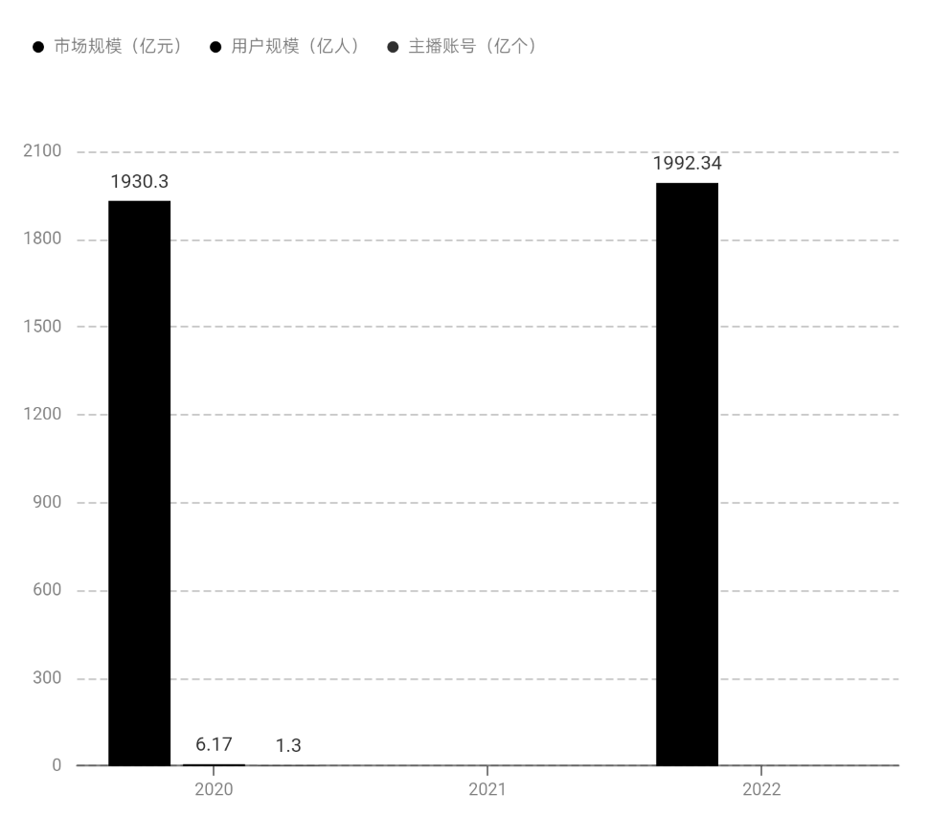
直播行业市场规模分析
行业规模持续扩张: 2020-2022年直播市场规模从1930.3亿元增至1992.34亿元，年均复合增长率1.6%，虽增速放缓但基数庞大。
用户渗透率见顶信号: 2020年用户规模已达6.17亿（占当时网民总数的59.3%），后续数据缺失或暗示用户增长进入平台期。
主播生态高度活跃: 2020年主播账号超1.3亿，反映行业低门槛特性与就业吸纳能力，但需关注《报告》指出的"账号僵尸化"问题。
疫情催化效应显著: 2020年市场规模同比2019年增长23.8%（据上下文推算），印证"直播+"模式在实体转型中的关键作用。

Slide 5



主流直播平台特点对比
01
娱乐直播平台
02
电商直播平台
以抖音、快手为代表的短视频直播平台，主打UGC内容和社交属性，用户粘性高，日均使用时长超120分钟。特点是算法推荐精准、互动玩法多样，但内容同质化现象较明显。
淘宝直播、京东直播等电商系平台，依托母平台供应链优势，转化率可达传统电商的5-8倍。核心特征是强交易属性，平均停留时长约25分钟，但内容娱乐性相对较弱。
03
垂直领域平台
04
新兴技术平台
如B站（二次元）、虎牙（游戏）、腾讯课堂（教育）等，用户画像精准，社区氛围浓厚。优势在于专业内容深度和用户忠诚度，但破圈难度较大，需要持续输出高质量PGC内容。
包括VR直播平台、元宇宙直播等，采用8K超高清、虚拟数字人等前沿技术，提供沉浸式体验。目前处于市场培育期，技术成本和设备要求较高，但代表未来发展方向。

Slide 6

未来直播行业发展趋势
内容专业化升级
从泛娱乐向垂直深耕转变，知识类、技能类直播占比将提升至35%以上。要求主播具备专业资质认证，如教育直播需教师资格证，医疗健康类需执业医师证等。
技术驱动体验革新
5G+AI技术普及将推动虚拟主播、实时翻译、智能导购等应用，预计2025年虚拟主播市场规模达300亿元。8K超高清、XR技术使直播画面清晰度提升400%，延迟降至200ms以内。
监管规范化发展
随着《网络主播行为规范》等政策出台，行业将建立分级分类管理制度，要求平台完善实名认证、内容审核、未成年人保护等机制，违规处罚力度加大3-5倍。

Slide 7
直播账号定位策略
Part
02

Slide 8


目标用户画像分析
人口统计学特征
行为偏好洞察
详细分析目标用户的年龄、性别、地域、职业、收入水平等基础信息，例如针对25-35岁都市女性的美妆账号需关注其消费能力和护肤痛点。
通过用户观看时长、互动频次、购物车添加等数据，识别用户对直播内容的偏好，如是否偏爱教程类、娱乐类或促销类内容。
消费心理分析
研究目标用户决策路径，包括价格敏感度、品牌忠诚度、从众心理等，例如母婴用户更关注产品安全认证而非低价促销。

Slide 9

账号人设与风格打造
人格化形象设计
内容调性统一
构建具有记忆点的虚拟形象特征，如"专业测评师"需配备实验室场景白大褂，"田园主播"使用方言+草帽等视觉符号。
确保短视频、直播、图文保持一致的表达方式，知识类账号采用数据可视化+专业术语，搞笑类则强化段子手属性+夸张表情包。
价值主张提炼
情感连接建立
明确账号核心价值，如"每天解锁一个穿搭技巧"或"工厂直击砍价现场"，需在主页、口播、封面反复强化。
设计用户互动机制，包括专属称呼（"家人们"）、固定开场白、标志性动作等，增强粉丝归属感和识别度。

Slide 10

差异化竞争定位方法
垂直领域深挖
场景创新组合
跨界元素融合
选择细分赛道如"宠物鲜食制作"而非泛宠物领域，通过专业壁垒建立竞争优势，需持续产出行业深度内容。
打破常规直播场景，如美食账号在凌晨档做"失眠治愈厨房"，或健身教练在办公室场景演示碎片化训练。
将看似不相关的领域结合，如"程序员教你美妆"的反差人设，或"古风汉服+科技测评"的内容混搭创造新鲜感。

Slide 11
直播内容策划核心要素
Part
03

Slide 12



内容主题与选题技巧
精准定位目标受众
通过数据分析明确用户画像（年龄、兴趣、消费习惯），确保主题与受众需求高度匹配，避免内容同质化。例如母婴类直播需聚焦育儿痛点，美妆类则侧重产品实测与技巧分享。
热点借势与差异化结合
追踪平台热门话题（如节日营销、社会事件），结合品牌调性设计独特切入点。如服装品牌在时装周期间策划“素人改造”主题，既蹭热点又突出产品力。
长期内容规划性
建立主题库并划分优先级，按“引流型（高互动）”“转化型（强卖点）”“品牌型（价值观输出）”分类，形成可持续的内容矩阵。

Slide 13
直播脚本结构与设计
黄金30秒设计
开场需直击痛点（如“夏天油皮如何选粉底？”），配合视觉冲击力强的道具或对比实验，迅速留住观众。
专业直播脚本需兼顾节奏把控与商业目标，通过模块化设计实现自然流量承接与转化闭环，同时保留灵活调整空间应对实时数据变化。
产品讲解逻辑
采用FABE法则（特性-优势-利益-证据），每件商品讲解控制在3-5分钟，穿插用户证言或权威检测报告增强可信度。
转场与促单话术
设置明确过渡节点（如“接下来带大家看今晚的压轴福利”），结合倒计时、库存提示等心理暗示技巧提升转化率。

Slide 14
互动环节设计与优化
提升用户参与度
数据驱动的优化策略
设计低门槛互动：如选择题弹幕（“A选滋润款/B选哑光款”）、点赞抽奖，配合实时数据监控调整互动频率，确保每分钟至少1次互动触发点。
运用工具增强效果：通过直播间挂件显示参与人数，使用“弹幕飘屏”“礼物特效”等视觉反馈强化用户成就感。
记录关键指标：包括互动率峰值时段、高转化问题类型，建立“有效互动模型”指导后续脚本优化。
A/B测试验证：对同一产品尝试不同互动形式（如价格竞猜vs.试用申请），通过对比GMV和停留时长选择最优方案。

Slide 15
直播运营实操技巧
Part
04

Slide 16
开播前预热与引流
多平台预热矩阵
01
02
KOL联动推广
提前3-5天在抖音、微博、微信社群等渠道发布直播预告短视频，结合悬念文案（如“限量福利揭秘”）和视觉冲击力强的封面图，吸引用户点击预约。
联系垂直领域达人进行直播预告转发，通过他们的私域流量池触达精准用户，同时设置专属优惠码追踪转化效果。
03
04
付费流量投放
社群裂变活动
在开播前2小时投放DOU+或千川广告，定向兴趣标签（如“美妆”“3C数码”）和相似受众，提升预热视频的曝光量至10万+。
设计“邀请3人进群解锁专属福利”的裂变机制，利用企业微信社群快速积累潜在观众，并通过定时红包激活沉默用户。

Slide 17



直播中节奏把控技巧
01
02
03
黄金30秒法则
时段化脚本设计
实时数据监控
开播后立即抛出本场最大利益点（如“前5分钟下单赠299元赠品”），配合高亢话术和背景音乐快速拉高直播间热度权重。
将2小时直播拆分为4个15分钟单元，每个单元包含产品讲解（5分钟）+互动问答（3分钟）+限时促销（7分钟）的标准化流程。
安排运营人员盯盘在线人数、停留时长、转化率等核心指标，当数据下滑时立即触发备用方案（如临时加赠免单名额）。

Slide 18
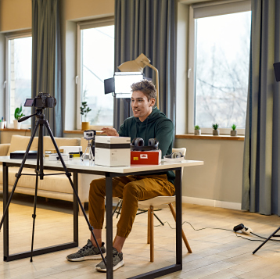
下播后粉丝维护方法
战报式复盘内容
分层粉丝运营
直播结束后24小时内发布数据可视化长图（如“GMV突破80万”），搭配幕后花絮视频，强化用户对账号的专业认知。
根据互动行为将观众分为“下单用户”“点赞用户”“纯观看用户”，分别推送专属优惠券、抽奖链接和知识干货进行二次转化。
私域流量沉淀
舆情分析与优化
引导高价值用户添加主播企业微信，提供1V1选品咨询，并定期在朋友圈发布“仅粉丝可见”的限时秒杀活动。
采集直播间的弹幕高频词和商品点击热力图，针对用户集中吐槽的痛点（如“包装问题”）在下场直播前完成供应链改进。

Slide 19
数据分析与优化调整
Part
05

Slide 20



关键数据指标解读
观看人数与停留时长
观看人数反映直播的初始吸引力，而平均停留时长则体现内容质量。若停留时长低于行业均值（通常2-3分钟），需优化开场话术或增加互动环节。
互动率（评论/点赞/分享）
互动率是衡量观众参与度的核心指标，低于5%需增设抽奖、提问或PK环节。例如，每10分钟引导观众扣“1”参与福利活动。
转化率（点击/下单）
商品点击率反映选品和讲解效果，下单率则关联促销策略。若点击率高但转化低，可优化价格或增加限时优惠。

Slide 21
直播复盘方法
01
02
数据横向对比
用户画像分析
对比历史直播的观看峰值、流量来源（自然推荐vs付费投流），分析流量波动原因。例如，某场直播因投流占比过高导致ROI下降，需调整投放策略。
通过后台数据查看观众性别、年龄、地域分布，若与目标受众偏离（如女性产品男性观众占60%），需调整短视频预热内容或投放标签。
03
04
关键节点回放
竞品对标
定位流量流失时段（如开播30分钟后骤降），检查是否因话术重复、画面卡顿或福利未兑现导致，并标记优化点。
选取同类目TOP直播间，分析其高频互动话术、商品排品顺序（引流款→利润款），提炼可复用的运营动线。

Slide 22



内容迭代优化策略
AB测试验证
时段与频次调整
热点借势升级
对同一产品设计两种讲解脚本（功能型vs场景型），通过分场次测试数据优选方案。例如，场景化演示的转化率比参数罗列高20%。
根据粉丝活跃时间（如宝妈群体晚8-10点）增加专场直播，测试每周3场vs 5场对粉丝复看率的影响。
结合平台热门BGM、话题或节日（如“618”“冬季护肤”）设计主题直播，提前1周发布预告短视频蓄水流量。

Slide 23
成功案例拆解与实战
Part
06

Slide 24
头部主播案例解析
流量转化策略的标杆性
头部主播如李佳琦、薇娅通过精准选品、高频互动和限时优惠组合拳，实现平均30%以上的直播间转化率，其脚本设计、节奏把控和粉丝运营模式具有行业指导意义。
人设与品牌强绑定
分析头部主播如何通过个人IP打造（如“口红一哥”标签）建立用户信任感，结合品牌联名定制款商品提升溢价能力，形成差异化竞争壁垒。
数据驱动的运营优化
拆解其直播间实时数据监控体系（如停留时长、点击率），揭示如何通过A/B测试调整话术、货品排序和福利发放频率以提升GMV。

Slide 25
垂直领域账号运营案例
小众品类突围案例
以宠物用品垂直账号为例，展示如何通过“萌宠+专业测评”内容组合吸引精准用户，配合社群运营实现复购率超40%的成果。
聚焦细分市场的账号通过深度内容垂直化与精准用户触达，实现低流量成本下的高粘性转化，为中小商家提供可复制的运营路径。
场景化直播创新
解析家居类账号如何通过“沉浸式房间布置直播”强化产品使用场景，带动客单价提升150%，并培养用户“边看边买”习惯。
私域流量反哺公域
拆解美妆教程类账号如何将直播粉丝导入微信社群，通过定期答疑、专属福利激活沉默用户，实现直播间二次引流占比达35%。

Slide 26


学员实战演练与点评
模拟直播策划
数据复盘优化
学员需完成从选品、脚本撰写到场景搭建的全流程设计，重点考核主题契合度（如“618大促专场”）与用户痛点挖掘能力（如针对宝妈群体的“一键购齐”套餐）。
导师将现场模拟真实用户提问（如“商品材质是否环保”），评估学员即兴应变与专业话术运用水平。
基于虚拟直播间的互动率、转化率等核心指标，指导学员识别问题节点（如开场30秒未抛出钩子话术导致流失率过高）。
分组对比优秀案例数据曲线，强化对“黄金3分钟”等关键时段运营策略的理解。

Slide 27
THANKS
感谢观看

